Slide 1
Lekcja zajęć technicznych w klasie V, podręcznik „Jak to działa?” wydawnictwo Nowa Era

Slide 2
Temat: Wokół metali.
Cele:
- dowiem się, w jaki sposób otrzymuje się metale
poznam rodzaje metali
poznam cechy charakterystyczne metali

Slide 3
Metale powstają z rud – skał zawierających domieszkę innych substancji
Przykłady rud:
rudy żelaza
rudy cynku
rudy ołowiu
rudy miedzi

Slide 4
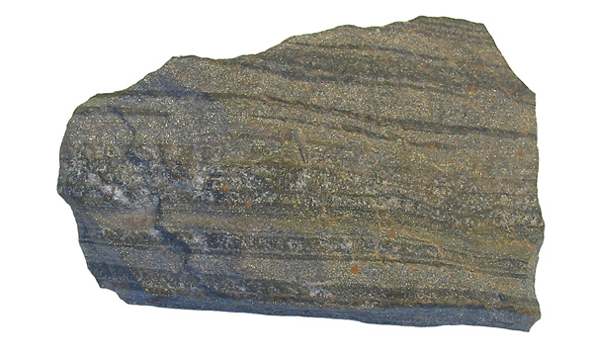
ruda żelaza

Slide 5
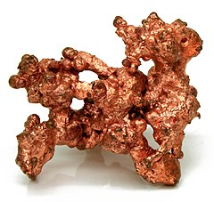
ruda miedzi

Slide 6
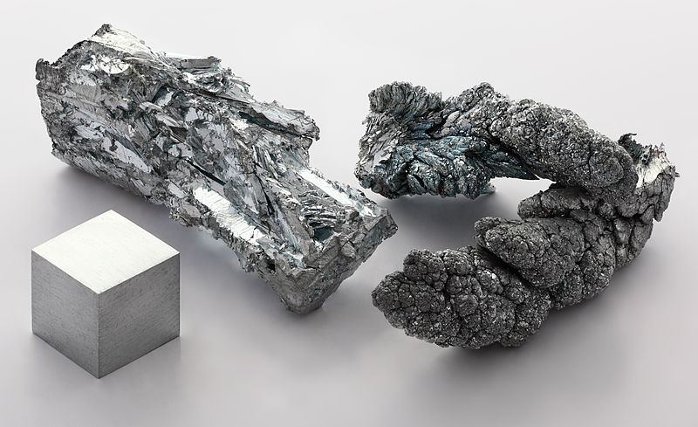
rudy cynku

Slide 7
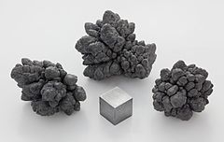
rudy ołowiu

Slide 8
Etapy produkcji metali
wydobycie rud
transport do hut
wytop metali

Slide 9
Kopalnia rudy żelaza

Slide 10
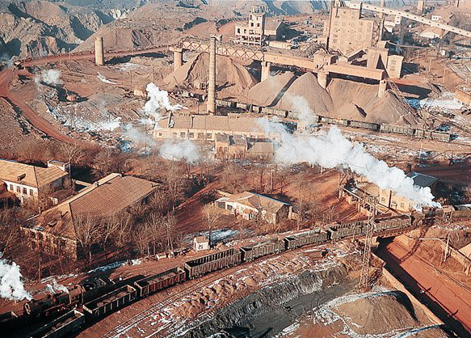
Kopalnia rudy żelaza Krzywy Róg Ukraina

Slide 11
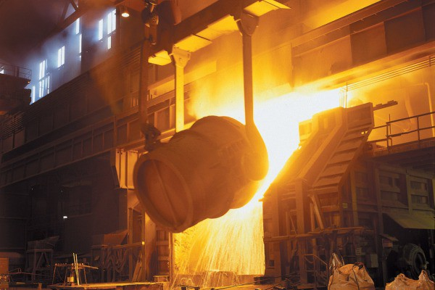
Huta- wytop metali

Slide 12
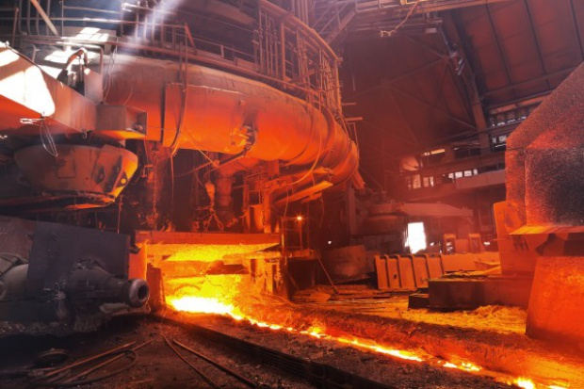
Piec hutniczy

Slide 13
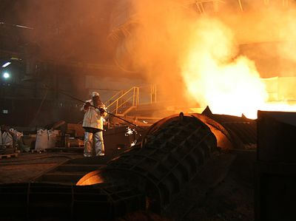
Praca hutnika

Slide 14
Stopy – mieszaniny różnych metali często z domieszką niemetali
żelazo i jego stopy inne metale i ich stopy
metale żelazne metale nieżelazne
Ćwiczenie 1 str. 30

Slide 15
Właściwości metali: (uczniowie wymieniają i zapisują na podstawie tekstu „Właściwości i zastosowanie metali” str. 31)
stan stały z wyjątkiem rtęci
metaliczny połysk
nieprzezroczyste
właściwości magnetyczne
metale żelazne legają korozji (rdzewieją)
odkształcają się i topnieją się w tem. od 200 do 3000 stopni C
przewodzą ciepło i elektryczność
mają barwę srebrzystą (z wyjątkiem złota i miedzi)

Slide 16
Karta pracy
1. Uzupełnij tekst podanymi wyrazami: rtęci , stały , ciepło, prąd elektryczny , srebrzystoszarą, srebrzystobiałą, miedzi, złota
Większość metali ma ........................ stan skupienia, z wyjątkiem ................. . Metale dobrze przewodzą ...........................................
i ..................... ……………. Mają barwę…………………………………………….. lub ........................................, z wyjątkiem .......................... i ........................... .
2. Wpisz literę P – przy zdaniach prawdziwych i literę F - przy fałszywych.
 Korozja rozpoczyna się w głębi przedmiotów wykonanych z żelaza.
 Stopy są bardziej odporne na rdzewienie niż żelazo.
 Konstrukcje metalowe ulegają korozji pod wpływem wiatru i promieni słonecznych.
 Posypywanie jezdni solą w czasie zimy przyczynia się do szybszej korozji podwozi samochodów.
 Aby zabezpieczyć żelazne gwoździe przed rdzewieniem, należy przechowywać je w naczyniu z wodą.

Slide 17
Doświadczenie ćwiczenie 3 str. 31
Podsumowanie lekcji:
Z czego powstają metale?
Gdzie wytapia się metale?
Co to są stopy?
Proszę wymienić właściwości metali.

Slide 18
Źródła:
https://pl.wikipedia.org/wiki/Ruda
http://forsal.pl
https://encyklopedia.pwn.pl
https://pixers.pl
http://www.solidarnosckatowice.pl/
Opracowanie: Małgorzata Koszycka

